Slide 1


{
2DGP-Proj
{
*
2DGP
1
2
프로젝트
3
[ ]
1차 발표
*
4
presenter = 김태순 ;
// 2021182009

Slide 2


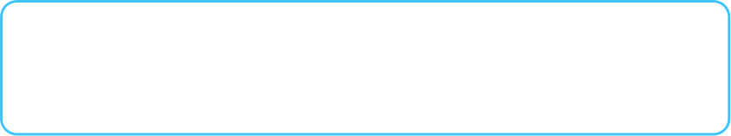


PART 1
*
게임 컨셉
타이탄 소울
1
게임의 컨셉
보스의 패턴을 파악하고
2
타이탄 소울과 유사한
보스 전투 중심의 게임
빠른 템포로 공략하여
3
4
재미 요소
클리어 타임을 단축하는
빠른 속도의 전투를 기반으로 보스의 패턴을 분석하고 공략하는 즐거움.
보스러시 형식의 스피드런 게임

Slide 3




PART 2
*
예상 게임 진행 흐름
전체적인 흐름
1
게임 시작
보스 전투
엔딩
2
3
게임을 시작하고 방에서 나가면 튜토리얼 전투가 시작된다.
튜토리얼이 끝나면 3가지 보스와 연속해서(방을 이동하며) 전투를 한다.
게임 클리어 화면과 함께 클리어 타임이 출력된다.
4

Slide 4



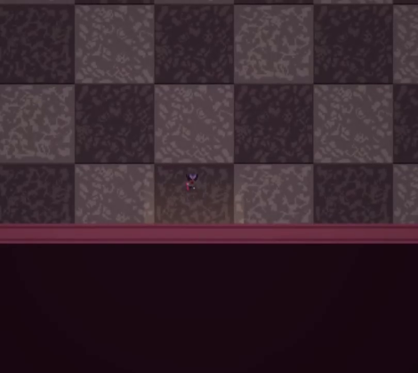

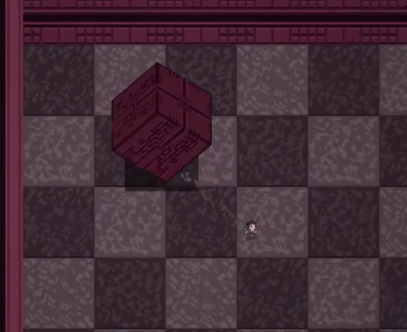
PART 2
*
보스 전투 진행 흐름
영상 : 녹두로 월드 (유튜브)
1
보스와의 조우
보스의 패턴 분석
2
3
4
새로운 보스 등장
보스의 패턴을 분석하여 공략한다.

Slide 5







PART 3
*
개발일정
최소로 잡은 일정들
프로젝트명 | 개발 일정
 | 1주차 | 2주차 | 3주차 | 4주차 | 5주차 | 6주차 | 7주차 | 8주차
1
2
플레이어
보스
맵, 지형지물
UI, 이펙트 애니메이션
플레이어의 기본
3동작 구현
추가 동작( 무적 시간), 피격 구현
3
첫번째 보스 구현
두번째 보스 구현
세번째 보스 구현
4
첫번째 보스의 맵 만들기
두번째 보스의 맵 만들기
세번째 보스의 맵 만들기
체력 UI
게임 타이틀 화면
클리어, 게임오버 타이틀

Slide 6
{
2DGP Proj 김태순
2021182009
*
발표를
1
마치겠습니다
{
2
3
[ ]
감사합니다
*
4
# miri intelligence ( ) {
presenter : = 김태순 ;
// 2021182009

